Slide 1


FUNGITECH
SOLUTIONS
FungiTech Solutions
Sistema de Análise de Temperatura e Umidade no Cultivo de﻿ Cogumelos Shitake

Slide 2
Índice
1 | Quem somos?
2 | Contexto
3 | Proposta de solução
4 | Ferramenta de Gestão
5 | Site Institucional
6 | Métricas
7 | Arduíno e Sensor
8 | Modelo de Dados Lógico (DER)
9 | Máquina Virtual + MySQL
10 | Planejamento futuro

Slide 3

Quem Somos?
A Equipe
A FungiTech Solutions

Slide 4
Contexto do Projeto
Problemas com o cultivo de cogumelos Shiitake
Importância do cultivo de cogumelos alimentares
Produtores ganham em média de R$ 4 mil por semana
Condições Ideais para o Cultivo
Média de Descarte da Produção: 20%

Slide 5
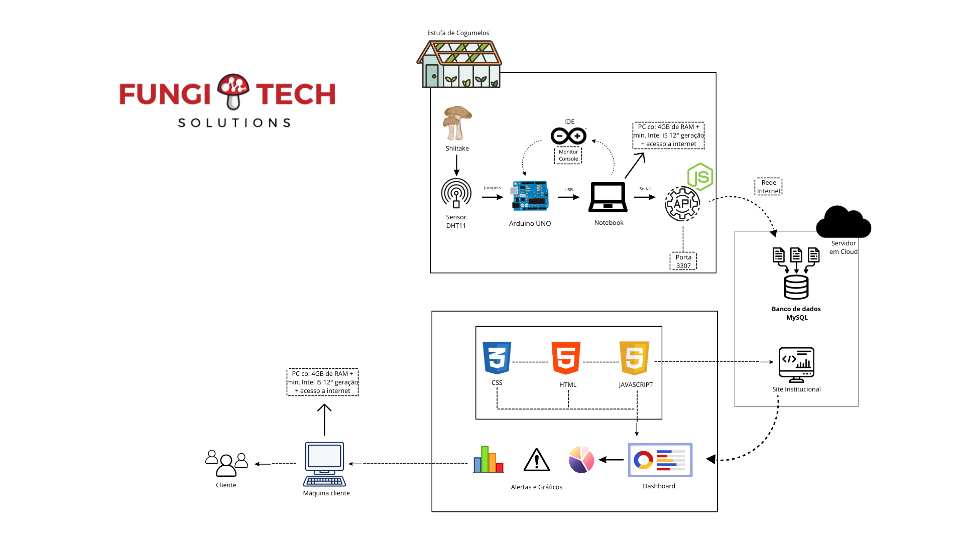
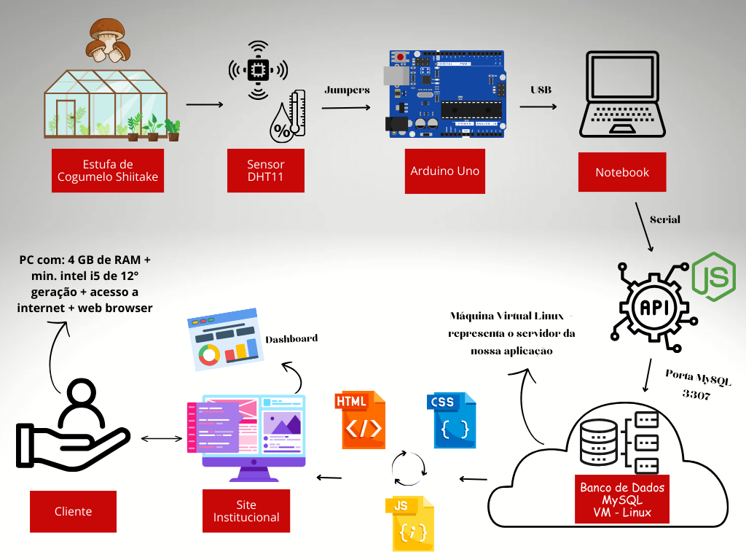
Diagrama de
Solução

Slide 6



Gestão
Ferramentas de Gestão do Projeto
Trello
GitHub
Gestão de Tarefas e Requisitos do Projeto
Gestão de Diretórios e Arquivos do Projeto

Slide 7



Site Institucional
Home
Login e Cadastro
Dashboard

Slide 8

Métricas
Temperatura e Úmidade
Temperatura entre 20°C e 25°C
Úmidade entre 75% e 95%

Slide 9
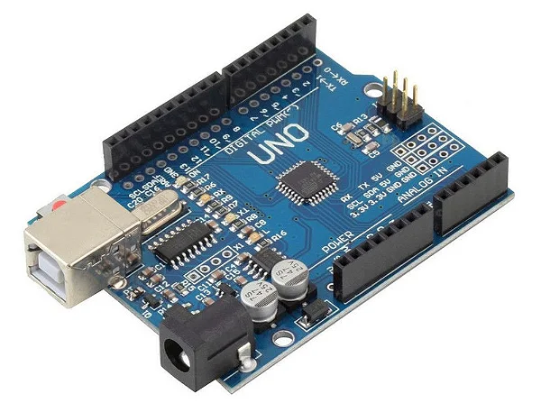
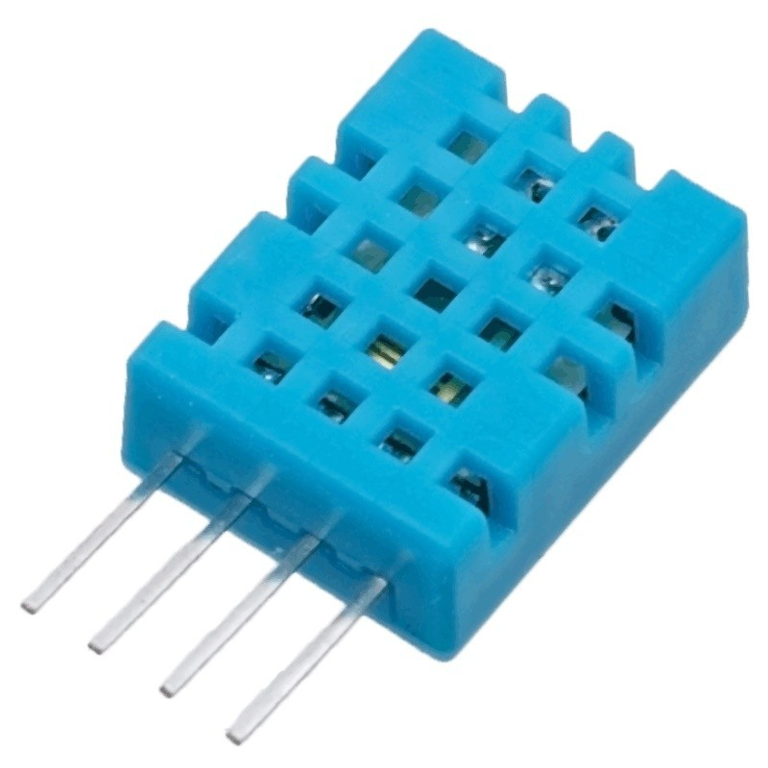
Arduino
Dispositivo com Sensor de Temperatura e Umidade
Dispositivo.
Lógica de Programação.
Arduino Uno
Sensor DHT11

Slide 10
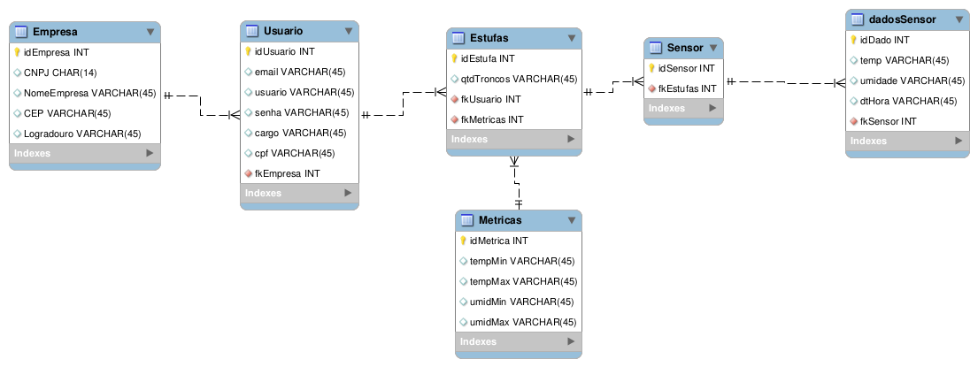
Banco de Dados
Modelagem de Dados

Slide 11




Banco de Dados na VM
Integração do MySQL com Virtual Machine Linux
A virtualização representa o nosso servidor.
API DAT ACQU INO
Node JS

Slide 12
Nossas Expectativas
Expectativas para o Futuro do Projeto

Slide 13
FUNGITECH
SOLUTIONS

